Slide 1
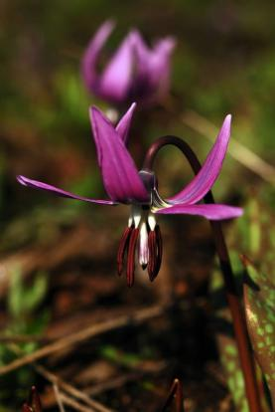
Тема: Многообразие и значение лилейных.
Урок разработала
Учитель биологии
МОУ Щелковского лицея
Шаплыгина И.В.

Slide 2
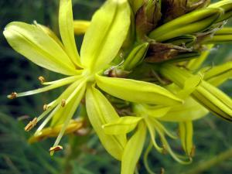
Задачи урока:
1. Познакомить учащихся с многообразием и значением растений семейства лилейные;
2.Учить распознавать и определять растения семейства лилейные;
3.Формировать и развивать понятие о систематике.

Slide 3
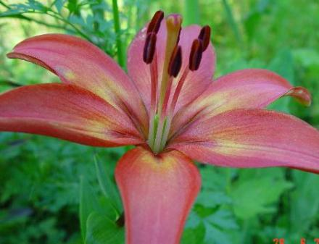
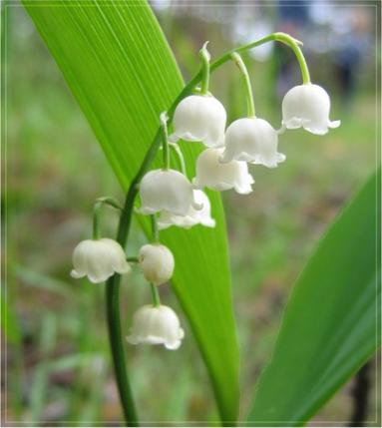
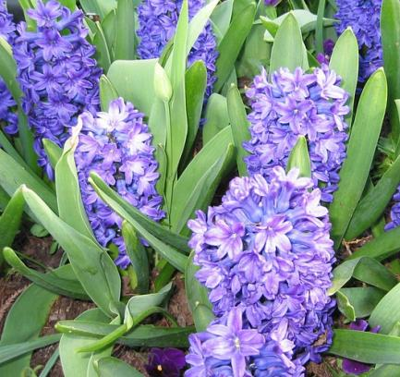
Семейство лилейные

Slide 4

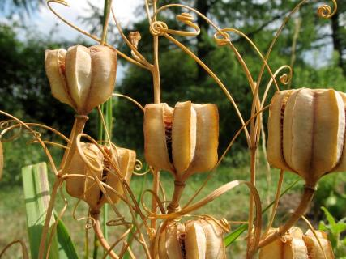
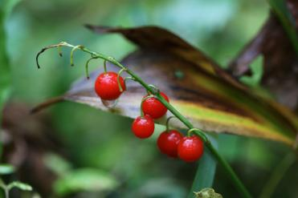
Признаки семейства:
Формула цветка:
О 3+3Т3+3 П1
Плод - коробочка, ягода

Slide 5
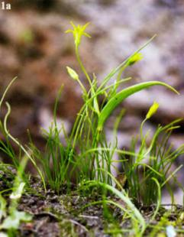
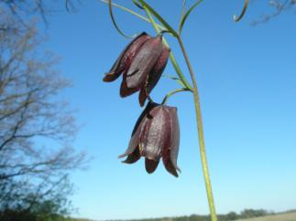
Жизненные формы
Травянистые многолетние растения
Имеют луковицы или корневища
Древовидные растения (алоэ, столетник)

Slide 6
Задание №1. Под какими номерами помещены признаки растений семейства лилейные?
1.Околоцветник состоит из 6 листочков, похожих на лепестки.
2.В цветке много тычинок.
3.В цветке один пестик и шесть тычинок одинаковой величины.
4.Околоцветник состоит из 5 чашелистиков и 5 лепестков.
5. Плод – зерновка.
6. Листья с параллельным или дуговым жилкованием.
7. Плод – семянка.
8. В цветке один пестик и 5 тычинок.
9. Плод – ягода или трехстворчатая коробка.
10. Растение многолетнее с луковицами или корневищами

Slide 7
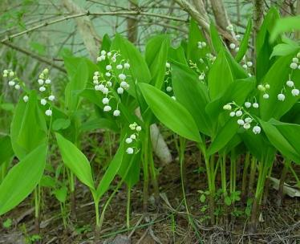
Задание №2 « Найди ошибку»
Царство – Растения
Тип – Покрытосеменные
Класс – Двудольные
Род – Ландыш
Семейство – Крестоцветные
Вид – Ландыш майский

Slide 8
Пищевые лилейные
Лук репчатый
Чеснок
Лук порей
Лук – батун
Спаржа

Slide 9
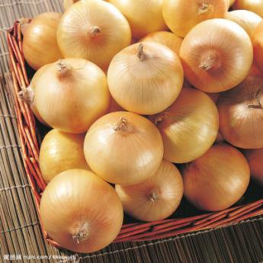
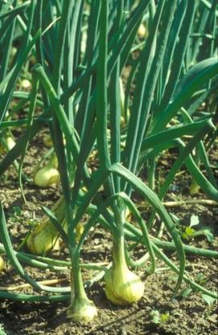
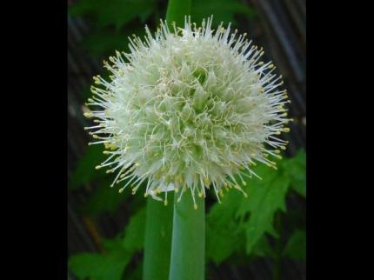
Пищевые лилейные
Лук репчатый

Slide 10
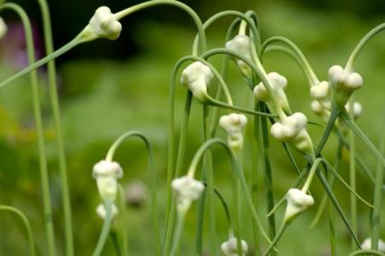
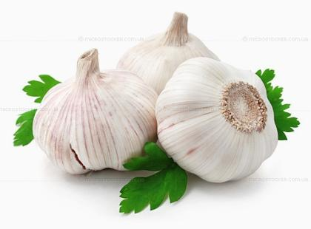
Пищевые лилейные
Чеснок

Slide 11
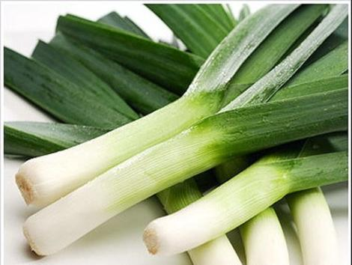
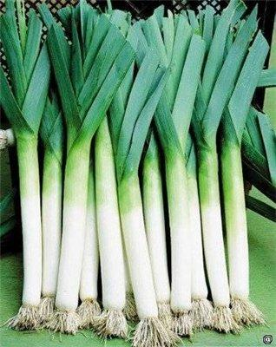
Пищевые лилейные
Лук порей

Slide 12
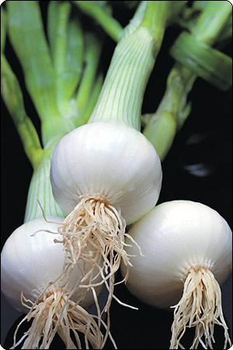
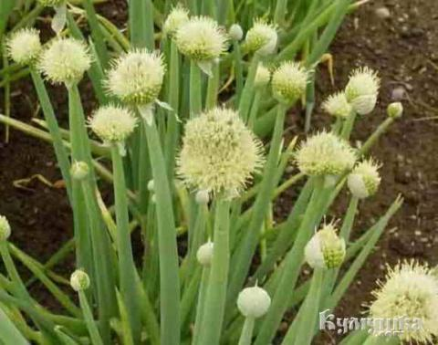
Пищевые лилейные
Лук - батун

Slide 13
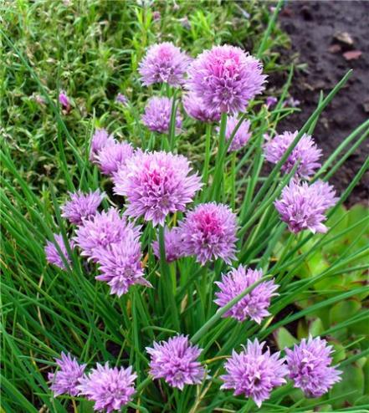
Пищевые лилейные
Лук шнит

Slide 14
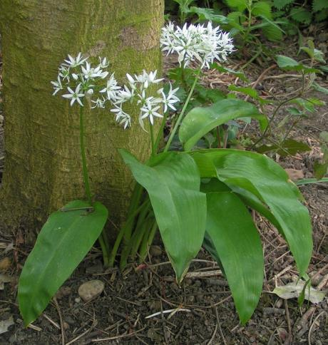
Пищевые лилейные
Лук медвежий черемша

Slide 15
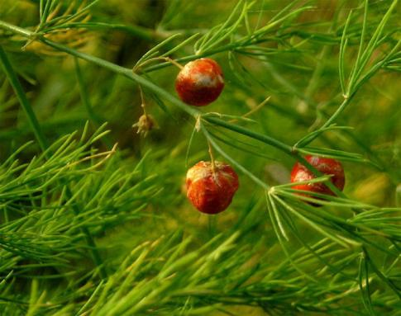
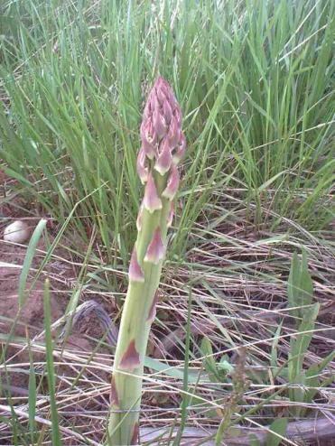
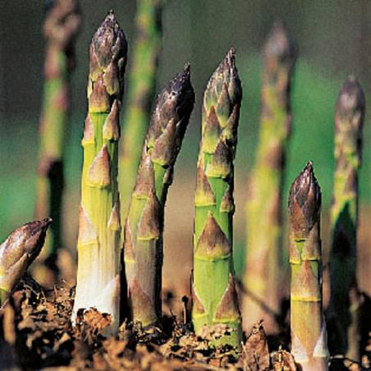
Спаржа

Slide 16
Лекарственные лилейные
Ландыш майский
Купена лекарственная
Алоэ

Slide 17

Лекарственные лилейные
Ландыш майский

Slide 18
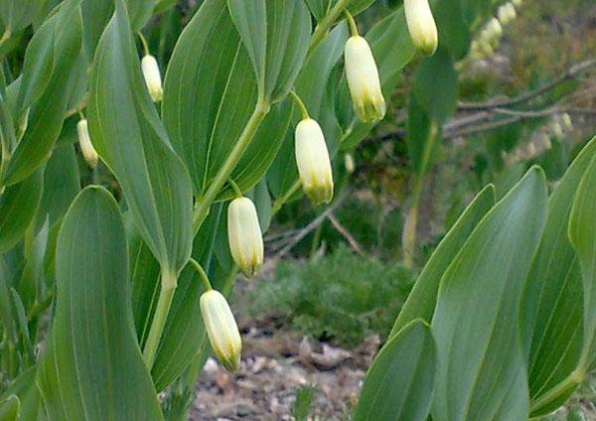
Лекарственные лилейные
Купена лекарственная

Slide 19
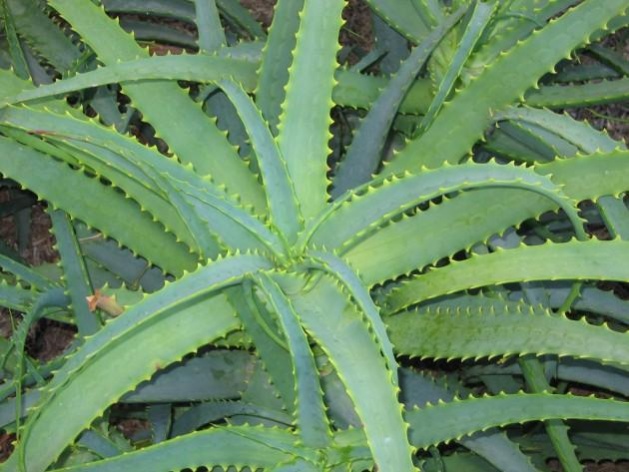
Лекарственные лилейные
Алоэ

Slide 20
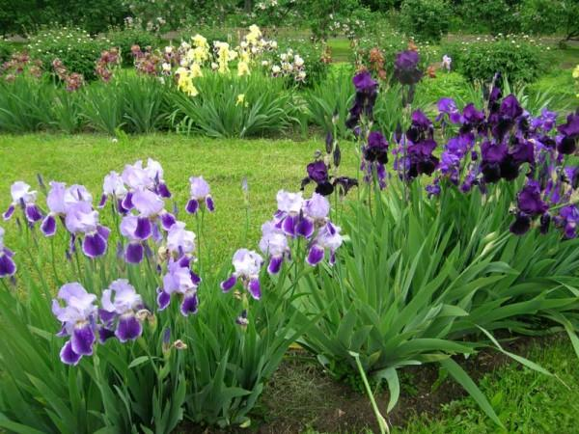
Дикорастущие лилейные
Ирисы

Slide 21
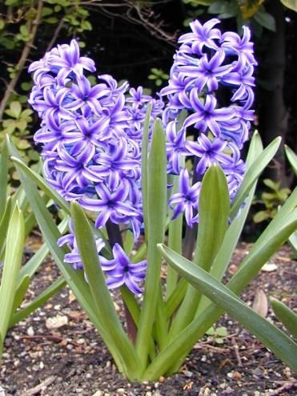
Дикорастущие лилейные
Гиацинты

Slide 22
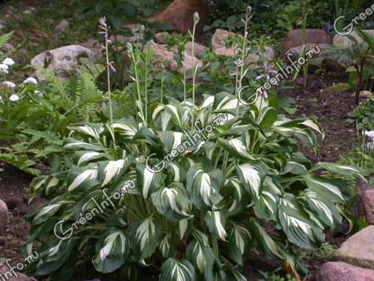
Дикорастущие лилейные
Хоста

Slide 23
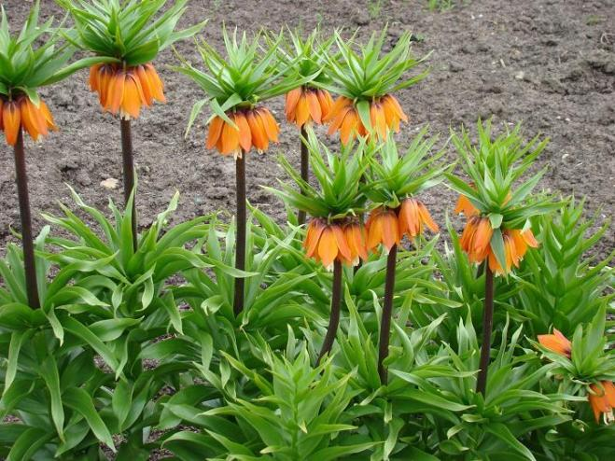
Дикорастущие лилейные
Рябчик

Slide 24
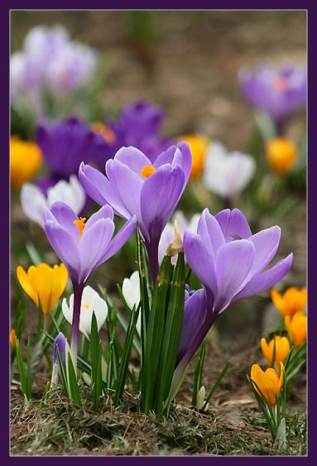
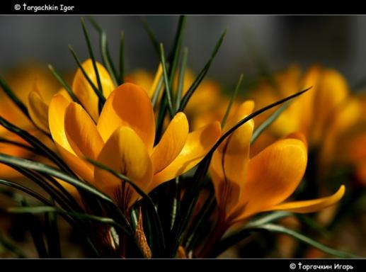
Дикорастущие лилейные Шафран

Slide 25
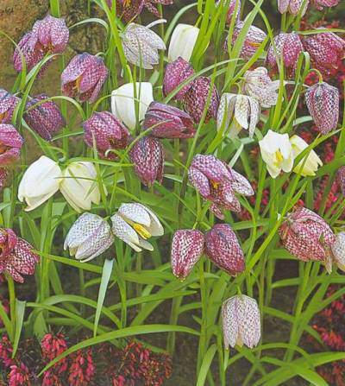
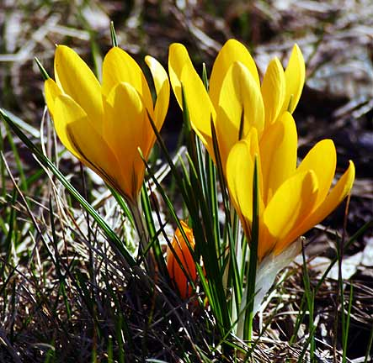
Красная книга
Рябчик
Шафран

Slide 26
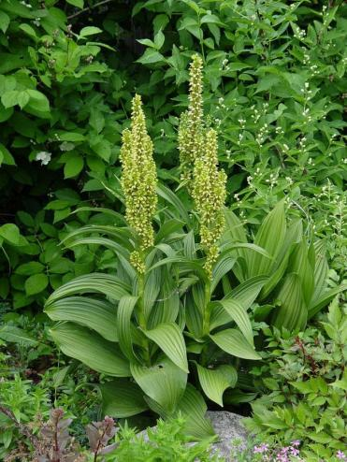
Ядовитые лилейные
Черемица

Slide 27
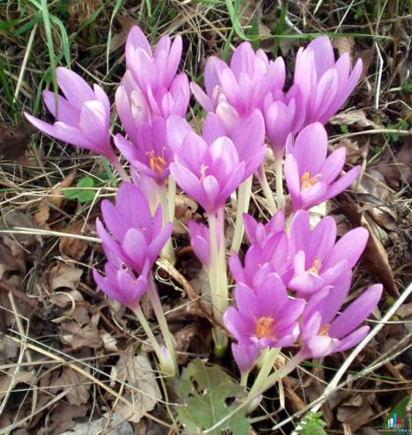
Ядовитые лилейные
Безвременник осенний

Slide 28
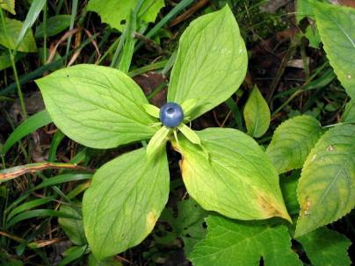
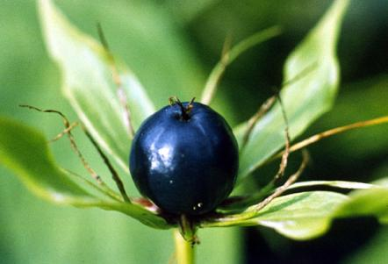
Ядовитые лилейные
Вороний глаз

Slide 29
Определить правильные утверждения.
1. Все растения семейства лилейные – многолетние.
2. Все растения семейства лилейные образуют луковицы.
3. Растения семейства лилейные имеют цветок с простым околоцветником.
4. Плод у лилейных – семянка.
5. Лилейные относятся к однодольным растениям.
6. Листья у лилейных простые.
7. Жилкование листьев перистое или сетчатое.
8. Цветок имеет формулу Ч₅Л₅П₁.
9.Корневая система мочковатая

Slide 30
Выбрать растения, которые относятся к семейству лилейные.
1.Тюльпан лесной 8.Лилия саранка
2.Василек луговой. 9.Рожь посевная
3.Пырей ползучий. 10.Ландыш майский
4. Лук репчатый 11.Чеснок посевной
5.Рябина обыкновенная 12.Алоэ древовидное
6. Спаржа лекарственная 13.Чина лесная.
7.Лилия кудрявая 14.Акация желтая

Slide 31

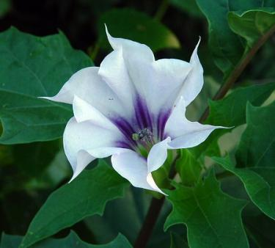
Определить систематическое положение растений:
1 вариант – купена лекарственная
2 вариант – дурман обыкновенный.

Slide 32
Царство –Растения
Отдел – Покрытосеменные
Класс – Однодольные
Семейство – Лилейные
Род – Купена
Вид –Купена лекарственная

Slide 33
Царство – Растения
Отдел – Покрытосеменные
Класс – Двудольные
Семейство – Пасленовые
Род – дурман
Вид – Дурман обыкновенный

Slide 34
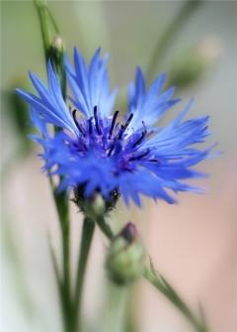
« Исключить лишнее»
РАЖСПА
КНЕСОЧ
КЛИСЕАВ
ШДАНЛЫ
ЦИГАНИТ
Лишнее слово – Василек (семейство сложноцветные)

Slide 35
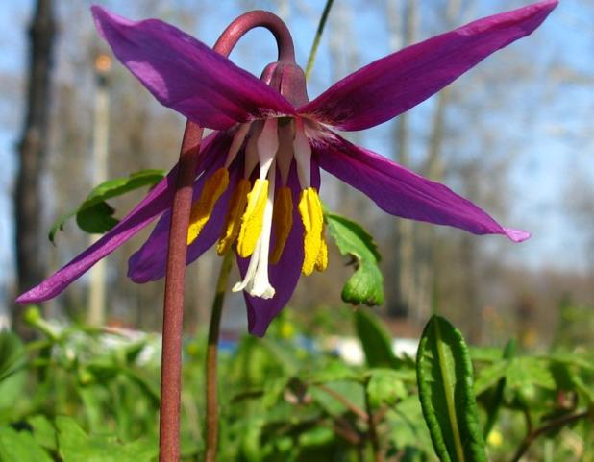
Спасибо за внимание
Кандык

